Slide 1
Vizualizáció és képszintézis
Kotlin/WebGL keret sugárkövetéshez
Szécsi László

Slide 2
Környezet megjelenítése háttérként
sugáriránnyal címezzünk egy környezet-textúrát
visszaadjuk a kapott színt
később is ezt csináljuk majd, ha a sugár nem talál el semmit

Slide 3
Sugármetszés, képletek

Slide 4
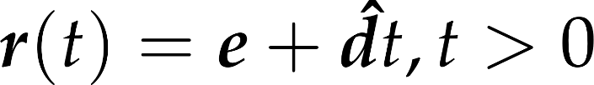
Sugár
félegyenes paraméteres egyenlete
elsődleges sugár
origin = eye
rayDir = ndcPos * rayDirMatrix
sugárparaméter
pont a sugáron
kezdőpont
irány
Notes:
Now we have calculated the ray direction for a pixel. The ray origin would of course be the eye position--- at least for primary rays.
In general, a ray is a halfline, with the above equation. t is the ray parameter. If dir is normalized (and it should be), then t is also the distance from the origin.

Slide 5
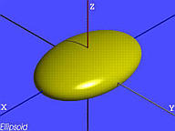
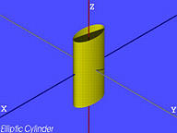
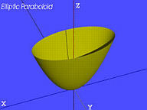
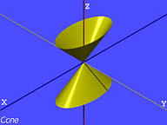
Kvadratikus felületek

Slide 6
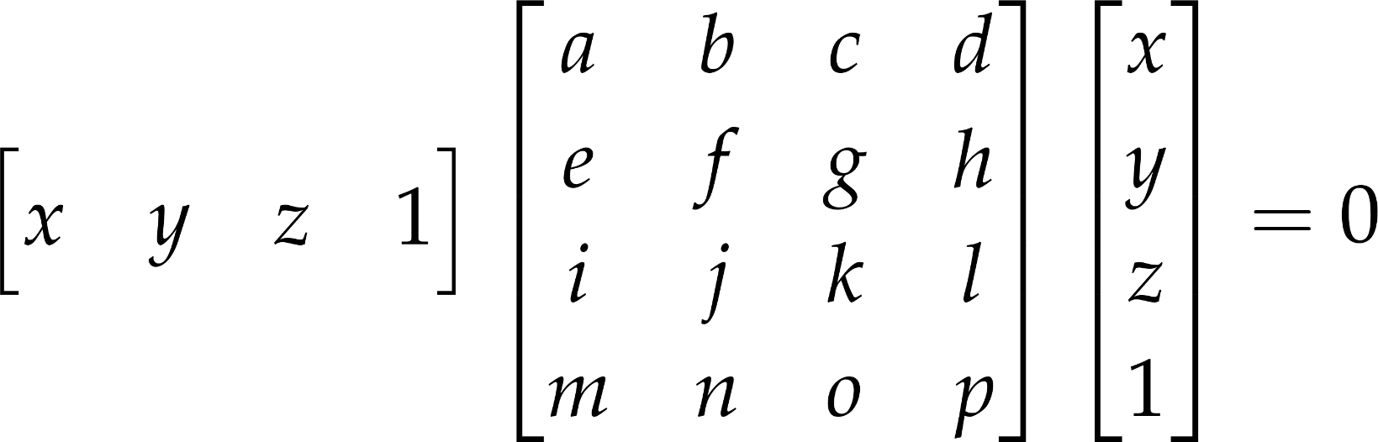

Kvadratikus felületek implicit egyenlete
Notes:
That the implicit equation is quadratic means that the coordinate variables can appear at most twice as a factor in any of the terms making up the equation. There is no x*x*y or x*x*x. If we consider x*y and y*x different, this means 16 possible terms, thus 16 coefficients. Of course, x*y and y*x are not different, so we could do with 10 coefficients, but that would destroy the symmetry.
The 16 coefficient can be put in a matrix, and the equation written with a vector-matrix-vector product. In both vectors, the free variables appear. Element a is the coefficient of the x*x term, b is the x*y term, d is the x term, p is the constant. Of course, the same surface can be represented by a lot of matrices, for example, if we decrease b and increase e with the same amount, the equation is equivalent.
Note that we had to extend the coordinate vector with a 1 to get four-element vectors, and thus accommodate the linear and constant terms in the matrix multiplication. These extended coordinates will feature later extensively as a special case of the so-called homogeneous coordinates. The horns in the final, really compact equation indicate this extension to 4 elements.

Slide 7
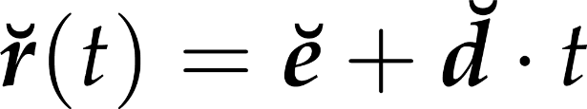


Sugáregyenlet homogén koordinátákkal

Slide 8


Sugár-kvadratikus metszés
dot(d * A, d)
oldjuk meg ezt t-re

Slide 9
Sugármetszés, implementáció

Slide 10
Kódvázlat: sugár-kvadratikus metszés
intersectQuadric függvény
paraméter: A együtthatómátrix
paraméter: e sugárkezdőpont (homogén vec4)
paraméter: d sugárirány (homogén vec4)
visszatérés: t a legkisebb pozitív megoldás
vagy egy negatív érték, ha nincs megoldás

Slide 11
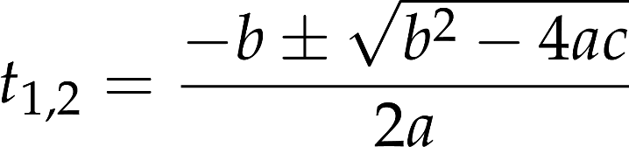

Az egyenlet megoldása
számítsuk ki az a, b, c együtthatókat
számítsuk ki a b*b-4*a*c diszkriminánst
ha negatív, return t=-1 nincs metszés
számítsuk ki t1-t és t2-t
(–b +- sqrt(D)) / (2*a)
return kisebb pozitív a t1, t2 közül
vagy bármelyiket, ha mindkettő negatív
dot(e * A, e)
return (t1<0.0)?t2:((t2<0.0)?t1:min(t1, t2));

Slide 12
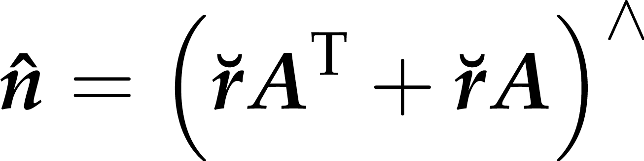
Kódvázlat: árnyalás a main-ben
main függvény (FS belépési pont)
rakjuk össze: vec4 e és vec4 d
hívjuk meg: intersectQuadric
ha nincs metszés (t<0), return background color
metszéskor (t>0)
számítsuk a metszéspont pozícióját
számítsuk a normálvektort a metszéspontban
árnyaljunk
vec3 normal = normalize( (hit * A + A * hit).xyz );

Slide 13
FS main: sugár kezdőpontja és iránya
void main(void) {
vec4 d = vec4(normalize(rayDir.xyz), 0);
vec4 e = vec4(camera.position, 1);

Slide 14
Együtthatómátrix
az intersectQuadric-nak átadott mátrix lehet konstans
teszteléshez, a main-ben, rendes árnyalás helyett csak adjuk vissza a normálvektort színként
mat4 A = mat4( 1, 0, 0, 0,
0, 1, 0, 0,
0, 0, 1, 0,
0, 0, 0, -9 );

Slide 15
Várt eredmény
hamis színes gömb a környezet-háttér előtt

Slide 16
Feladatok
más kvadratikus felületek
változtassuk az együtthatómátrix elemeit
ellipszoid, henger, kúp, paraboloid, sík??, két sík?
árnyalás
env map tükröződés

Slide 17
Vágott kvadratikus felület
A kvad.f. vágva B kvad.f.-re
metszésszámítás A-val
metszéspontok kidobása, ha nincsenek B-ben
B
A

Slide 18
Vágott kvadratikus felület
az intersectQuadric függvényt lecseréljük: intersectClippedQuadric
a B együtthatómátrixot is paraméterként kapja
miután a t1 és t2 megvan a sugár—A metszéshez
kiszámolja a metszéspontok pozícióit
kiértékeli az rBr függvényt t1-re és t2-re
eldobja (pl. t1=-1) a nem B-beli (rBr > 0) gyököket
folytatja, mind eddig, a kisebb pozitív kiválasztásával
mat4 B = mat4( 1, 0, 0, 0,
0, 0, 0, 0,
0, 0, 0, 0,
0, 0, 0, -4);

Slide 19
Várt eredmény
gömb vágva: gyűrű

Slide 20
Több felület

Slide 21
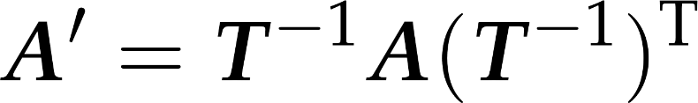
Kvadratikus mátrix osztály: QuadraticMat4 [részlet]
class QuadraticMat4(val m : Mat4 = Mat4()) : UniformFloat by m {
fun transform(trafo : Mat4) : QuadraticMat4 {
m.set( ??? )
return this
}
fun scale(sx : Float = 1.0f, sy : Float = 1.0f, sz : Float = 1.0f) : QuadraticMat4 {
return transform(Mat4().scale(sx, sy, sz))
}
fun rotate(angle : Float = 0.0f, axisX : Float = 0.0f, axisY : Float = 0.0f, axisZ : Float = 0.0f): QuadraticMat4 {
return transform(Mat4().rotate(angle, axisX, axisY, axisZ))
}
fun translate(x : Float = 0.0f, y : Float = 0.0f, z : Float = 0.0f) : QuadraticMat4{
return transform(Mat4().translate(x, y, z))
}

Slide 22
Kvadratikus felületek beállításához Kotlin osztály
import vision.gears.webglmath.Mat4
import vision.gears.webglmath.Vec4
import vision.gears.webglmath.UniformProvider
class Quadric(
id : Int) : UniformProvider("quadrics[$id]") {
val surface by QuadraticMat4(unitSphere)
val clipper by QuadraticMat4(everythingInside)
val kd by Vec4(1.0f, 1.0f, 1.0f, 0.0f)
}

Slide 23
Előregyártott kvadratikus felületek
companion object {
val everythingInside =
QuadraticMat4(
0.0f, 0.0f, 0.0f, 0.0f,
0.0f, 0.0f, 0.0f, 0.0f,
0.0f, 0.0f, 0.0f, 0.0f,
0.0f, 0.0f, 0.0f, -1.0f
)
val unitSphere =
QuadraticMat4(
1.0f, 0.0f, 0.0f, 0.0f,
0.0f, 1.0f, 0.0f, 0.0f,
0.0f, 0.0f, 1.0f, 0.0f,
0.0f, 0.0f, 0.0f, -1.0f
)
val unitCylinder = ???
val unitSlab = ???
val unitCone = ???
}

Slide 24
Felületek átadása Kotlinból, színtérépítés
uniform struct {
mat4 surface;
mat4 clipper;
vec4 kd;
} quadrics[1];
val quadrics = Array<Quadric>(1) { Quadric(it, *Program.all) }
init{
quadrics[0].clipper.set(Quadric.unitSlab).scale(1.0f, 0.5f, 1.0f)
}
...
traceMesh.draw(this, camera, *quadrics)
uniformokat adó komponensek átadása

Slide 25
Vázlat: sugár—világ metszés
findBestHit függvény
paraméterek: e és d (homogén vec4ek)
nyilvántartja az eddigi legjobb metszésről: bestT, bestIndex
végigteker az összes felületen
fix hosszú for ciklus
meghívja mindre az intersectClippedQuadric-ot
ha az új metszéspont t-je jobb, mint az eddigi legjobb, frissíti: bestT, bestIndex
bestT, bestIndex kimenetek (out paraméter)
true visszaadása, ha volt metszés

Slide 26
Árnyalás: main
a main
a findBestHit-et hívja intersectClippedQuadric helyett
ha false, return background color
ha true
metszéspont számítása
normál számítása
árnyalás: surfaceColor * dot(normal, lightDir)
surfaceColor lehet egy fix vec3, vagy függhet a bestIndex-től
lightDir lehet egy fix vec3, uniformot gyártunk hozzá később

Slide 27
Feladatok
több vágott kvad.f. hozzáadása
többféle együtthatómátrix
A és B szerepének felcserélése?
együtthatómátrix *= -1 ?

Slide 28
Megvilágítás

Slide 29
Közvetlen megvilágítás
a fényforrásokból közvetlenül érkező fény hatása
ami nem az ideális visszaverődés vagy törés
normál számítása
perdítsük a bejövő sugár felé
if( dot(normal, d.xyz) > 0 ) normal = -normal;
minden fényforrásra
árnyékban van-e: árnyéksugár
fényforrás hozzájárulásának hozzáadása

Slide 30
Egyszerű árnyalás
legyen egy fényirány-vektor (fix)
normálvektor és fényirány közötti szög koszinusza: skalárszorzat
ezt szorozzuk a fény teljesítménysűrűségével (fix) és a felület színével (quadrics tömbben)

Slide 31
Fények adatai uniformokban
uniform struct {
vec4 position;
vec3 powerDensity;
} lights[8];
import vision.gears.webglmath.UniformProvider
import vision.gears.webglmath.Vec3
import vision.gears.webglmath.Vec4
class Light(id : Int) : UniformProvider("lights[$id]") {
val position by Vec4(0.0f, 1.0f, 0.0f, 0.0f)
val powerDensity by Vec3(0.0f, 0.0f, 0.0f)
}

Slide 32
Fényforrások beállítása a Scene-ben
tömbindex
fényforrások száma
legfeljebb uniform tömbméret
konstruktor
update
val lights = Array<Light>(1) { Light(it, *Program.all) }
init{
lights[0].position.set(1.0f, 1.0f, 1.0f, 0.0f).normalize();
lights[0].powerDensity.set(1.0f, 1.0f, 0.0f);
}
fényirány legyen egységhosszú
traceMesh.draw(this, camera, *quadrics, *lights )
uniformokat adó komponensek átadása

Slide 33
Több színes fényforrás
vec3 shade(
vec3 normal, vec3 lightDir,
vec3 powerDensity, vec3 materialColor) {
return
árnyalt szín;
}
állítsunk be legalább két fényforrást, eltérő irányokkal
eltérő teljesítménysűrűség-spektrumokkal
a FS-ben írjunk egy for ciklust, ami összegzi a fényforrások hozzájárulásait a felület színéhez
visszaverődési modell
vec3 lightDir = lights[i].position.xyz;
vec3 powerDensity = lights[i].powerDensity;
fragmentColor.rgb += shade(normal,
lightDir, powerDensity,
quadrics[bestQuadricIndex].kd.rgb);
fényforrásmodell

Slide 34
Árnyékok
fényforrások adatai (most még csak irány lehet) uniformban
árnyalás, ha látszik a fényből (különben fekete)
minden fényforrásra láthatóság ellenőrzése
a findBestHit meghívásával az árnyéksugárra
kezdőpont: felületi pont eltolva a normál mentén kicsit
irány: a fényirány
felülettől kifelé, a fény felé mutat
ha van metszéspont, árnyékban vagyunk, ugorhatunk a következő fényforrásra

Slide 35
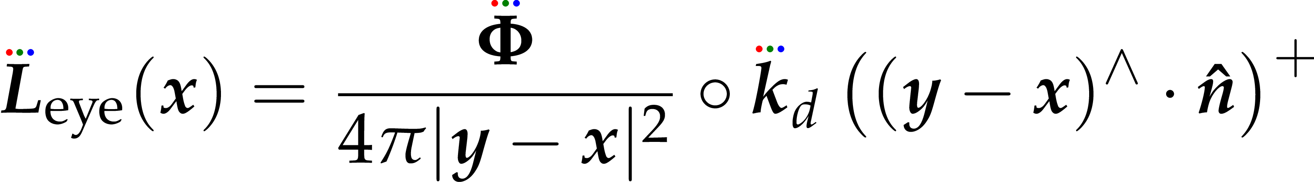
Árnyalási képlet pontfényforrás esetére
a fényforrás “színe”
vagyis a fényforrás teljes teljesítménye
a felület “színe” vagyis a diffúz visszaverődési együttható
negatív nem lehet, legyen akkor nulla
a felületi pont érzékelt “színe”
vagyis a szemirányú radiancia
elemenkéni
szorzat
a fény beesési szögének koszinusza
a fényirány és a normálvektor skalárszorzata
az árnyalt felületi pont pozíciója
a fény pozíciója

Slide 36
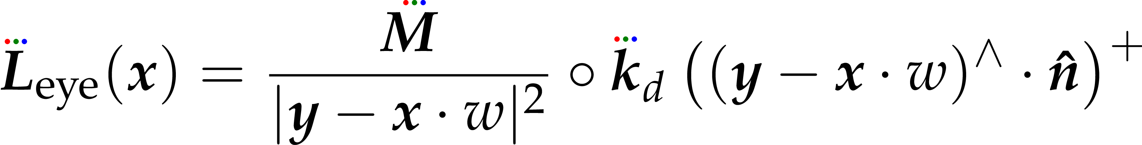
Pontfényforrások de az irányfényforrások is működjenek
vec3 lightDiff = ???;
vec3 lightDir = ???;
vec3 powerDensity = ???;
a fény “színe”
a pontfény teljesítménye / 4 pi
VAGY
az irányfény teljesítménysűrűsége
a felület “színe”
vagyis a diffúz visszaverődési tényező
a shade függvény nem változik
a visszaverődési modell ugyanaz
negatív nem lehet, helyette nulla
a felületi pont látható “színe”
a fény beesési szögének koszinusza, ha pozitív
a fényirány és felületi normális skalárszorzata
fény pozíciója
VAGY
fény iránya (egységhosszú)
1 pontfényre
VAGY
0 irányfényre

Slide 37
Árnyékok pontfényforrásokra
fényforrások adatai (irány vagy pozíció) uniformban
árnyalás, ha látszik a fényből (különben fekete)
minden fényforrásra láthatóság ellenőrzése
a findBestHit meghívásával az árnyéksugárra
kezdőpont: felületi pont eltolva a normál mentén kicsit
irány: a fényirány
felülettől kifelé, a fény felé mutat
ha van metszéspont, és közelebb van, mint a fényforrás, árnyékban vagyunk, ugorhatunk a következő fényforrásra

Slide 38
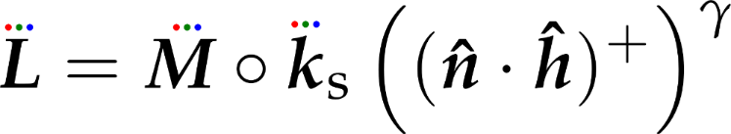
Phong-Blinn visszaverődési modell
az árnyalt pontból a kamera felé, egységvektor
vec3 shade(
vec3 normal, vec3 lightDir, vec3 viewDir,
vec3 powerDensity, vec3 materialColor, vec3 specularColor, float shininess) {
float cosa = ???;
vec3 halfway = ???;
float cosDelta = ???;
return
powerDensity * materialColor * cosa
+ powerDensity * ???;
}
anyagi jellemzők

Slide 39

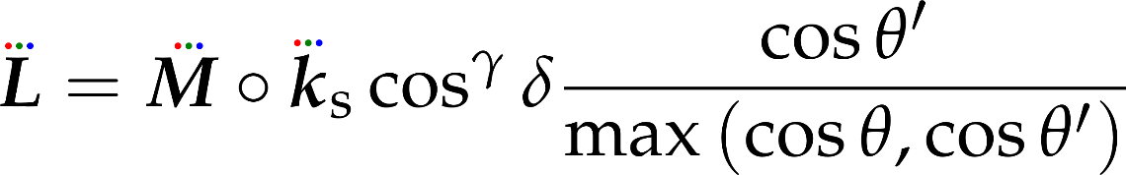

Maximum Blinn visszaverődési modell
vec3 shade(
vec3 normal, vec3 lightDir, vec3 viewDir,
vec3 powerDensity, vec3 materialColor, vec3 specularColor, float shininess) {
float cosa = ???;
float cosb = clamp(dot(viewDir, normal), 0, 1);
vec3 halfway = ???;
float cosDelta = ???;
return
???
+ powerDensity * ???
* cosa / max(cosb, cosa);
}

Slide 40
Rekurzív sugárkövetés

Slide 41
Rekurzív sugárkövetés
GLSL-ben nincs rekurzió
használjunk egy for ciklust a mainben
fix hosszú
de break;-kel ki lehet lépni korábban
a ciklusban
findBesthit
árnyalás:
visszavert sugár számítása, az e kezdőpont és a d irány módosítása
vec3 w = vec3(1, 1, 1); // eddigi reflektanciák szorzata
radianceToEye += shading result * w;
w *= reflectance;
e.xyz = hit + normal*ε;
d.xyz = reflect(d, normal);

Slide 42
Honnan jön a reflektancia?
anyagtulajdonság
van egy uniform tömbünk az objektumok színeinek? vagy ebbe cipőkanalazzuk bele a reflektanciát, vagy legyen egy másik hasonló tömbünk rá

Slide 43
Kiszállás
ha w közel nulla, nincs értelme folytatni
break-eljünk ki a ciklusből
ha nem metsz objektumot a sugár
égboltszín * w-t adjunk vissza
és w=0 hogy több sugárral ne próbálkozzunk

